Slide 1
Педагогическая поддержка ребенка
Выполнила: тьютор Шатохина Юлия Ивановна
МБОУ Школа №5 для обучающихся с ОВЗ г. о. Щелково Московская область

Slide 2
Газман Олег Семенович (1936-1996)
«Растить в себе человека можно только помогая другому быть
человеком».
О. Газман

Slide 3
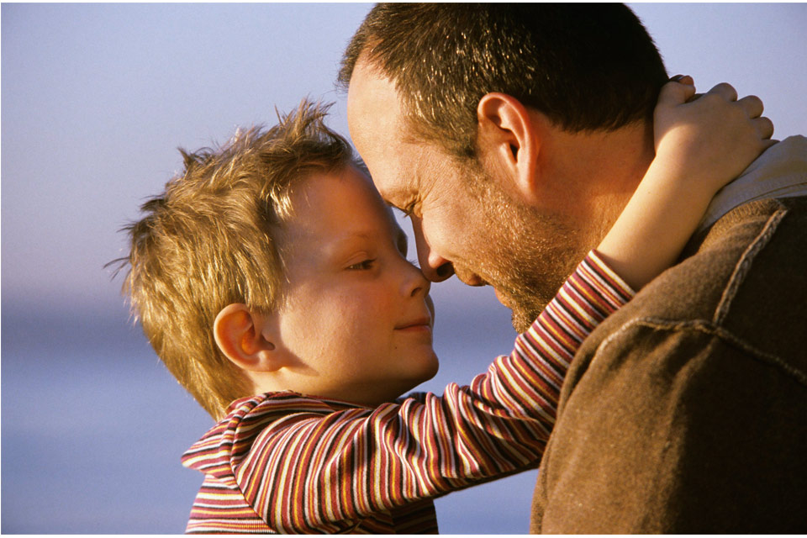
Послание поддержки
«Мне не надо от тебя больше того, что ты хочешь сам от себя. Но я рад выслушать тебя и помочь тебе самому понять, чего же ты хочешь».

Slide 4
Педагогическая поддержка
Под педагогической поддержкой О.С. Газман понимал превентивную и оперативную помощь детям в решении их индивидуальных проблем, связанных с физическим и психическим здоровьем, социальным и экономическим положением, успешным продвижением в обучении, в принятии школьных правил; с эффективной деловой и межличностной коммуникацией; с жизненным, профессиональным, этическим выбором (самоопределением).

Slide 5
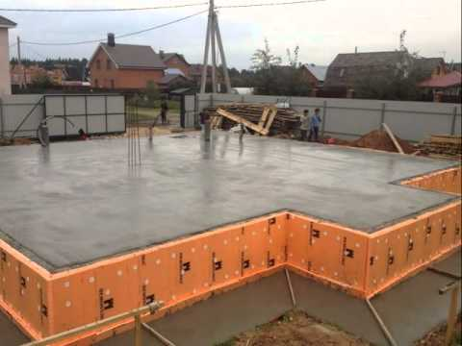
Концепция
Концепция педагогической поддержки строилась на основе личностно-ориентированной модели отношения с ребенком.

Slide 6
Цели педагогической поддержки
О.С. Газман считал, что в воспитании должны быть два вида цели — цель как идеал и реальная цель.

Slide 7
Идеальная цель
Формирование гармоничной, всесторонне развитой личности.

Slide 8
Реальная цель
Дать каждому школьнику базовое образование и культуру и на их основе предоставить условия для развития тех сторон личности, для которых есть наиболее благоприятные субъективные условия (желание индивида) и объективные возможности семьи, школы, общественности, государственной власти на местах.

Slide 9
Гуманистические принципы О. С. Газмана
1. Ребенок не может быть средством в достижении педагогических целей.
2. Самореализация педагога — в творческой самореализации ребенка.
3. Всегда принимай ребенка таким, какой он есть, в его постоянном изменении.
4. Все трудности неприятия преодолевай нравственными средствами.
5. Не унижай достоинства своей личности и личности ребенка.

Slide 10
Гуманистические принципы О. С. Газмана
6. Дети — носители грядущей культуры. Соизмеряй свою культуру с культурой растущего поколения. Воспитание — Диалог культур.
7. Не сравнивай никого ни с кем, сравнивать можно результаты действий.
8. Доверяя — не проверяй!
9. Признавай право на ошибку и не суди за нее.
10. Умей признать свою ошибку.
11. Защищая ребенка, учи его защищаться.

Slide 11
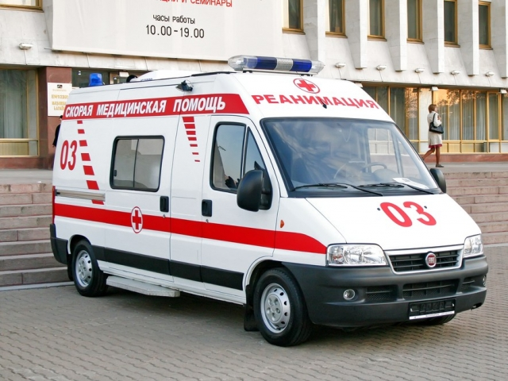
Тактики педагогической поддержки

Slide 12
Тактика защиты
Это утверждение презумпции невиновности. Педагог-адвокат защищает право ребёнка: быть успешным; не уметь делать то, что умеют делать все; право на поиск, пробу и ошибку; право отстаивать своё достоинство. Когда педагог понимает, что не будет услышан в позиции «адвоката», он может занять позицию «буфера», принимая часть удара на себя.
Её кредо: "Ребёнок не должен оставаться жертвой обстоятельств"

Slide 13
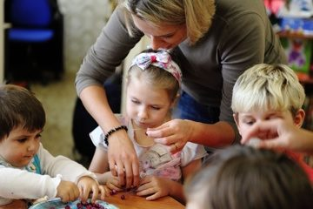
Тактика помощи
Выбирается в случаях, когда ребёнок не верит в себя. Она направлена на создание условий, при которых ребёнок получает возможность действовать в атмосфере эмоционального комфорта. Кредо помощи: ребёнок многое может делать сам, если будет активен в решении своей проблемы. Нужно помочь ему убедиться в этом.

Slide 14
Тактика содействия
Выбирается педагогом в случае, если ребёнок переоценивает себя, не в состоянии анализировать и выбирать оптимальное решение. Эта тактика возможна только после того, как ребёнок, благодаря защите и помощи разблокирует свою активность для поиска и выбора путей выхода из проблемы. Кредо содействия: «Ты всегда можешь совершить выбор – попробуй проверить себя!»

Slide 15
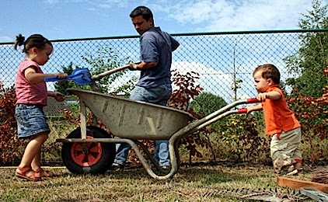
Тактика взаимодействия
Используется тогда, когда ребёнок готов решать свою проблему, и активно к этому стремится. При этом ребёнок обретает опыт проектирования совместной деятельности. Эта тактика реализуется с помощью механизма «договора». Кредо:"Договор - это испытание свободой и ответственностью».

Slide 16
Главные условия перехода к тактикам "содействия" и "взаимодействия":
- ребёнок объективно и субъективно не является "жертвой обстоятельств";
- у него достаточно стабильное эмоциональное состояние;
- его самооценка не занижена.

Slide 17
Тактика поддержки, как самозащита педагога
Должен быть внутренний ресурс, чтобы не было эмоционального выгорания.
Для многих очевидным является тот факт, что не существует «проблемных» детей, не создающих проблемы для педагогов. Каждый «проблемный ребёнок» – это, прежде всего испытание, которое выпало на долю взрослого.
Профессионализм в этом аспекте помогает учителю избавиться от страха перед проблемами ребёнка. И необходимо откидывать собственные страхи и проблемы, чтобы могли сконцентрироваться на повышении профессионализма и квалификации педагога.

Slide 18
СПАСИБО ЗА ВНИМАНИЕ!

